Slide 1

2018中国国际商标品牌节报名指南
2018年

Slide 2
中华商标协会会员系统 使用指南
目录
1.会员系统注册须知
2.会员单位使用指南
2.1会员系统菜单栏介绍
CONTENTS
2.2会议报名、培训报名指南
2.3在线申请开具发票指南
3.非会员单位使用指南

Slide 3
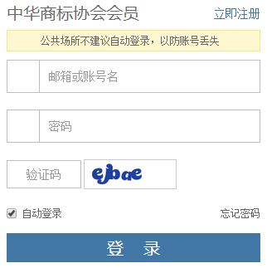

中华商标协会会员系统 使用指南
中华商标协会会员系统 使用指南
1.会员系统注册须知
第一步：
登录会员系统界面
就是它！
http://member.cta.org.cn/site/login，
点击 立即注册

Slide 4
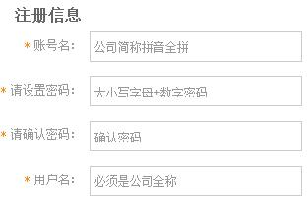

中华商标协会会员系统 使用指南
中华商标协会会员系统 使用指南
如北京万慧达知识产权代理有限公司
账号名：beijingwanhuida
如天津天士力集团有限公司
账号名：tianjintianshili
第二步：
开始注册
注意事项，账号名和用户名请务必按照要求填写，方便后台确认身份
大写字母+小写字母+数字
如北京万慧达知识产权代理有限公司
用户名：北京万慧达知识产权代理有限公司
如天津天士力集团有限公司
用户名：天津天士力集团有限公司

Slide 5
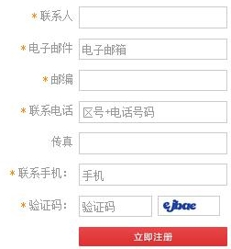
中华商标协会会员系统 使用指南
中华商标协会会员系统 使用指南
请填写直接对接我会工作的人员，未来协会的重要工作邀请、活动通知，将通过联系人传达。
请填写经常使用的单位邮箱，避免联系人变动造成的登录信息丢失，如果没有单位邮箱，请填写联系人常用个人邮箱。
联系电话和联系手机，请务必填写正确。

Slide 6

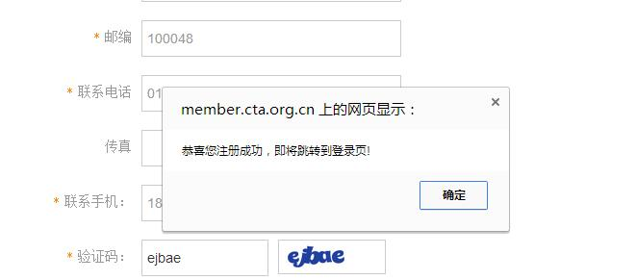
中华商标协会会员系统 使用指南
中华商标协会会员系统 使用指南
第三步：
注册完成
填好以上的信息后，
就注册完成啦

Slide 7
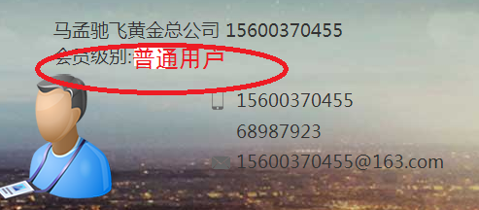

大家常遇到的问题：
老会员注册之后仅仅是显示“普通用户”哟
需要大家点击“”会员申请按钮“提交自己最新的信息，后台工作人员确认后（只用两分钟），您就可以享受会员价了

Slide 8
中华商标协会会员系统 使用指南
2.会员单位使用指南
2.1 会员系统菜单栏介绍
报名管理
2018中国国际商标品牌节

Slide 9
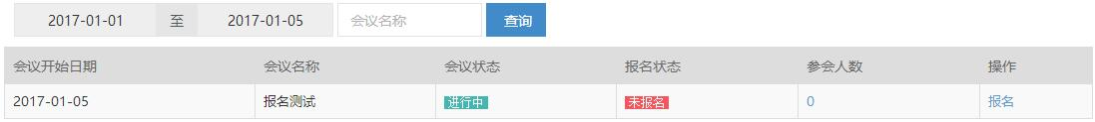
中华商标协会会员系统 使用指南
中华商标协会会员系统 使用指南
2.2 会议报名、培训报名指南
报名管理
第一步，点击报名

Slide 10
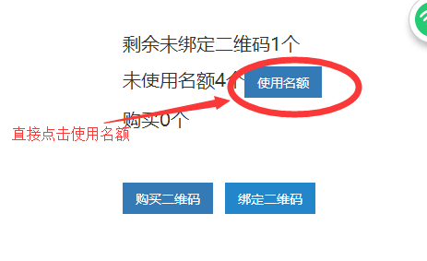
中华商标协会会员系统 使用指南
中华商标协会会员系统 使用指南
报名管理
免费名额使用，副会长单位本次商标节有三个免费名额，常务理事单位有一个免费名额，步骤如下：
第一步，返回报名管理，点击“使用名额”

Slide 11
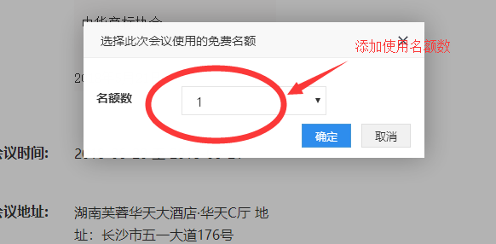
中华商标协会会员系统 使用指南
中华商标协会会员系统 使用指南
报名管理
免费名额使用，副会长单位本次商标节有三个免费名额，常务理事单位有一个免费名额，步骤如下：
第二步，添加使用名额数

Slide 12
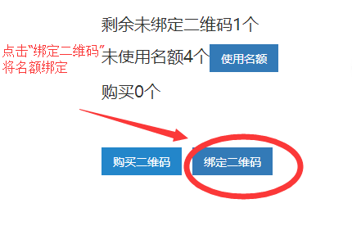
中华商标协会会员系统 使用指南
中华商标协会会员系统 使用指南
报名管理
免费名额使用，副会长单位本次商标节有三个免费名额，常务理事单位有一个免费名额，步骤如下：
第三步，点击“绑定二维码”，将参会人员绑定，欧耶，报名成功了

Slide 13
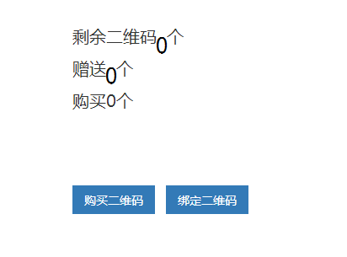
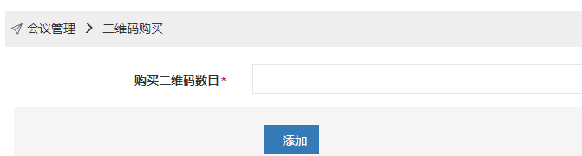
中华商标协会会员系统 使用指南
中华商标协会会员系统 使用指南
报名管理
免费名额以外，需要另外增加报名人员，步骤如下：
第一步，返回报名管理，点击购买二维码
大家都需要来购买二维码哟
第二步，输入
购买二维码数目
=
需要交费的人员数量

Slide 14
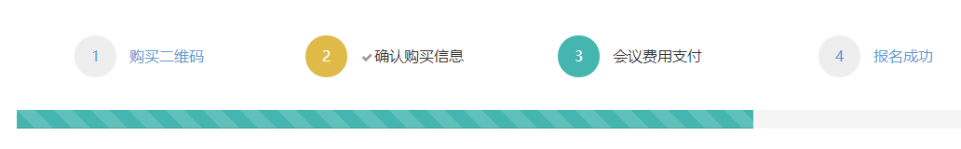

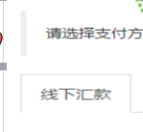
中华商标协会会员系统 使用指南
中华商标协会会员系统 使用指南
第三步，进入报名页面后，按要求进入下一步：
确认购买信息——会议费用支付——报名成功
tips：
线下汇款，需要后台确认后，系统才能显示支付成功，因为财务较忙，需要大家在第二天重新登录绑定二维码哟。

Slide 15
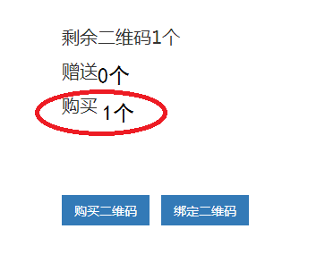
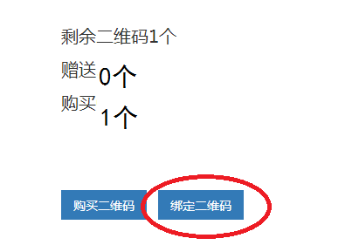
第五步：线下支付过后请耐心等待，财务人员会在当天给大家确认汇款信息，大家在交款之后第二天重新登录绑定二维码哟。
财务人员确认成功，这里会显示
←
这样就是我们财务帮您确认成功了。
←
这样还需要您绑定一下自己的信息哟
←
麻烦大家了

Slide 16

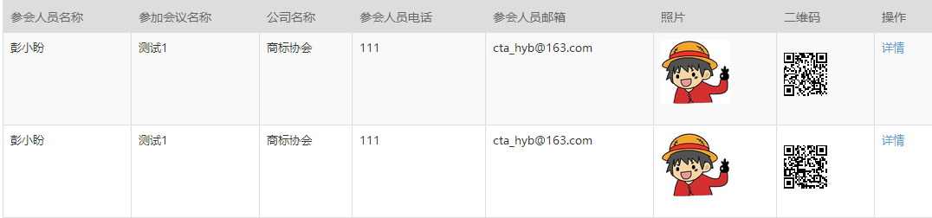
中华商标协会会员系统 使用指南
中华商标协会会员系统 使用指南
第四步，支付成功以后，系统会自动向报名人员的
邮箱发送报名成功信息。（收到邮件之后才算报名成功哟）
同时，报名管理中，就可以看到报名信息啦

Slide 17

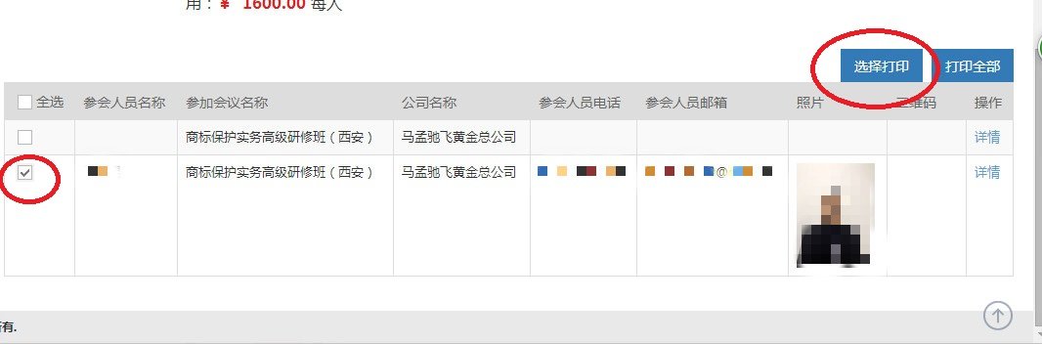
我们来打印二维码吧，参会签到的时候要带上哟
打上对勾选，点击选择打印，打印成功喽。

Slide 18
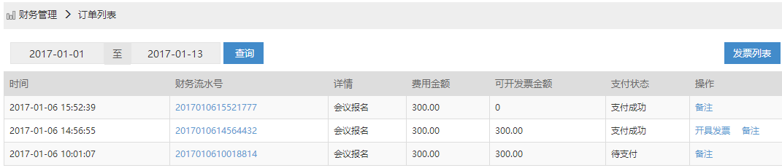
中华商标协会会员系统 使用指南
中华商标协会会员系统 使用指南
2.3 在线申请开具发票指南
第一步，点击左侧菜单栏，财务管理—开具发票

Slide 19
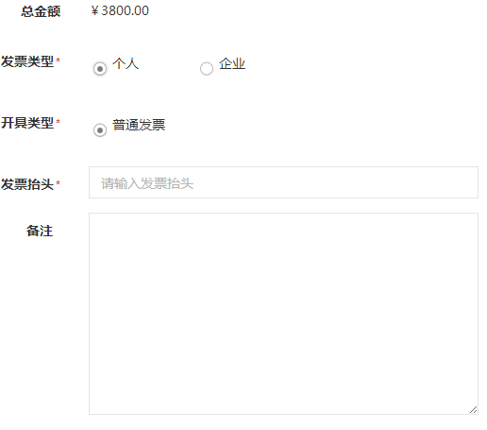

中华商标协会会员系统 使用指南
中华商标协会会员系统 使用指南
第二步，按要求正确填写发票内容，点击保存，等待后台系统寄送发票处理。（带*必须要填哟）
PS：
个人转账只可开具普通发票；
企业账户转账可开具普通发票和增值税专用发票。

Slide 20

中华商标协会会员系统 使用指南
中华商标协会会员系统 使用指南
3. 非会员单位使用指南
报名管理
会议报名、培训班报名、培训考试报名等
非会员单位可以通过会员系统，获取协会通知，进行培训报名、会议报名，如需入会，请提交会员申请，享受会员单位服务内容
Tips

Slide 21
中华商标协会会员系统 使用指南
中华商标协会会员系统 使用指南
非会员单位使用指南
会员申请
填写入会申请表，成为我会会员单位
参会人员管理
添加参会人员
个人中心
修改基本信息和密码

Slide 22
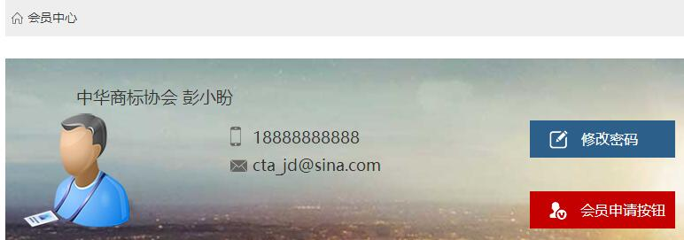

中华商标协会会员系统 使用指南
中华商标协会会员系统 使用指南
第一步
会员申请
1
入会指南
进入系统主页面，点击页面右侧红色按钮：会员申请按钮（如果是会员的话，商标节可优惠600元哟，没有意愿成为会员的可以不用填写。）

Slide 23

中华商标协会会员系统 使用指南
中华商标协会会员系统 使用指南
第三步
添加购买二维码的数量
第二步
点击购买二维码
购买二维码数目=需要交费的人员数量

Slide 24

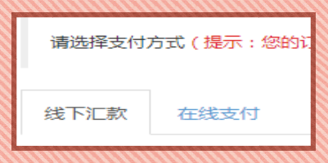
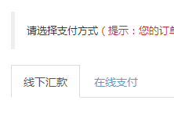
中华商标协会会员系统 使用指南
中华商标协会会员系统 使用指南
第四步
进入报名页面后，按要求进入下一步：
确认购买信息——会议费用支付——报名成功
tips：
线下汇款，需要后台确认后，系统才能显示支付成功

Slide 25
第五步：线下支付过后请耐心等待，财务人员会在当天给大家确认汇款信息，大家在交款之后第二天重新登录绑定二维码哟。
财务人员确认成功，这里会显示
←
这样就是我们财务帮您确认成功了。
←
这样还需要您绑定一下自己的信息哟
←
麻烦大家了

Slide 26
中华商标协会会员系统 使用指南
中华商标协会会员系统 使用指南
第五步
绑定成功以后，系统会自动向报名人员的
邮箱发送报名成功信息。（一定要看邮件哟）
同时，报名管理中，就可以看到报名信息啦

Slide 27
我们来打印二维码吧，参会签到的时候要带上哟
打上对勾选，点击选择打印，打印成功喽。

Slide 28
中华商标协会会员系统 使用指南
中华商标协会会员系统 使用指南
3
在线申请开具发票指南
第一步，点击左侧菜单栏，财务管理—开具发票

Slide 29

中华商标协会会员系统 使用指南
中华商标协会会员系统 使用指南
第二步，按要求正确填写发票内容，点击保存，等待后台系统寄送发票处理。
PS：
个人转账只可开具普通发票；
企业账户转账可开具普通发票和增值税专用发票。

Slide 30

中华商标协会会员系统 使用指南
以上就是会员系统的基本介绍啦！
同学，
您get√到这个新技能了吗？
如果还没有学会的话，
看下面
请从头
再！看！一！遍！

Slide 31

感谢您使用中华商标协会会员系统

